Slide 1
计算思维 – 逻辑模型 – 第八周
背景
宏观：通过课程学习计算思维
中观：学习计算机不同层面的架构
微观：学习汇编语言与虚拟机
目标
宏观：掌握计算思维，并在其他领域学以致用
中观：理解计算机不同层面架构，着重于汇编语言与虚拟机层面
微观：掌握基础汇编语言与虚拟机运作机制
计算思维 - 逻辑模型
效果
输出
过程
输入
进一步熟悉计算思维，了解汇编语言与虚拟机的基础机制。
进一步熟悉Wiki, Git, Endnote等工具
熟悉计算思维课程的要求
个人学习报告
数据工作流：
Wiki 内容更新
使用并熟悉 Git，EndNote
Nand2Tetris 章节任务
学习小组报告PPT
完成第6,7,8章。
编写内容大纲
上课教学
小组成员互相帮助，进一步了解Wiki, Git, EndNote等工具
在图书馆网站以及互联网查阅资料，并对照课堂笔记
小组协同进行Nand2Tetris第 6,7,8章。
上课教学资源 (E
Wiki, Git, Endnote等工具
大学图书馆资源
Nand2Tetris官方网站材料与Coursera课程Chapter 6,7,8
其他网上资源
外部因素
1. 时间极度紧张

Slide 2
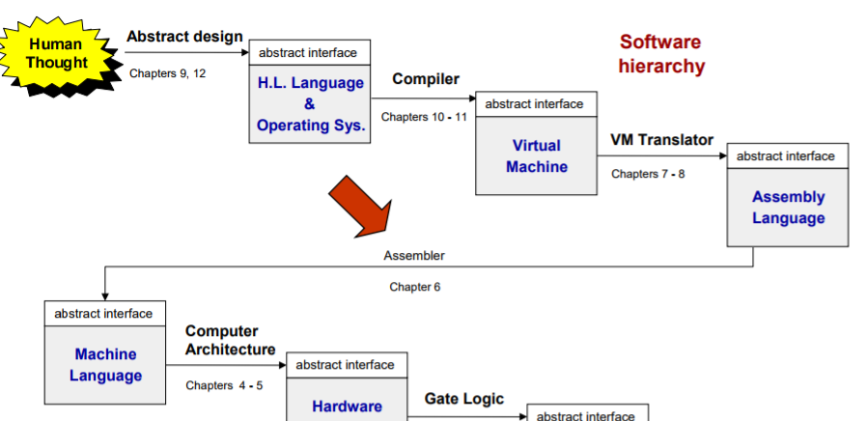
第六章教材大纲
I. Introduction
这一章处于课程的哪一个阶段
介绍第六章与前五章的不同，这章主要是从软件层面重新开始，底层结构从之前的逻辑门变为现在二进制代码。
II. Background
汇编器的目的，如何满足电脑某一部分的功能
为什么需要使用 “symbols” 替代二进制
Symbol Table是什么
读
写

Slide 3
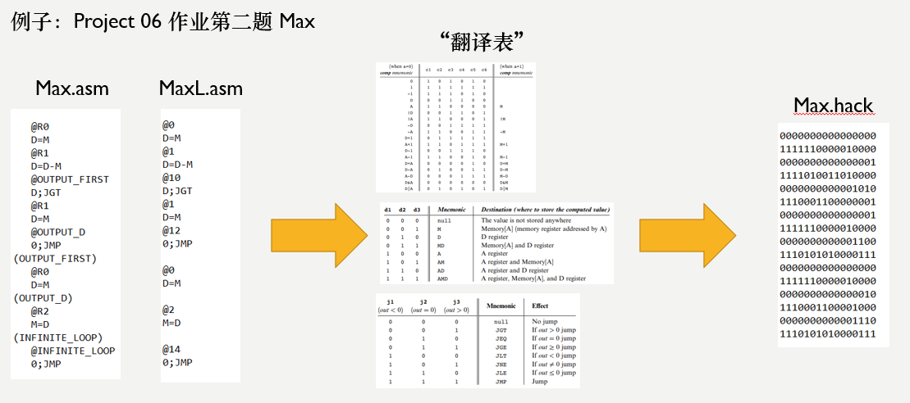
第六章教材大纲
III. Assembler 汇编器
汇编器的本质功能是翻译
参照第四章，assembler确切要翻译什么，被翻译的部分有什么重要性
IV. A指令与C指令
两个指令存在的不同目的
如何进行相应的“翻译”，附逻辑图
Abstraction “Black Box” Machine

Slide 4
第六章教材大纲
V. 章节回顾
汇编器抽象层的意义
如何与VM等抽象层相关联
VI. 课件作业提示
课件里的作业逻辑提示，加上个人心得
每道题之间的不同，如何与之前的概念相关联
另类解法，例如excel

Slide 5
第七章教材大纲
I. Introduction
介绍虚拟机的所处的逻辑层级，介绍本章目标和任务
II. Background
为什么需要使用虚拟机？
使用虚拟机有什么好处，有什么缺点？
介绍市面上常见的虚拟机

Slide 6
第七章教材大纲
III.Stack
什么是栈
为什么计算机使用栈作为内存的基本结构
如何使用栈表达运算——后缀表达式
IV. Some advices before beginning
做好模块化设计
先设计基础设施并debug完成
在编译器中模拟栈的过程
R13-R15为你而准备

Slide 7
第七章教材大纲
V. Memory access
Hack computer 内存分区简介
Push 操作
Pop 操作
VI. Arithmetic Command
Arithmetic 简介与分类
单参数运算实现
双参数非布尔运算实现
双参数布尔运算书实现

Slide 8
第八章教材大纲
I. Introduction
介绍计算机程序的基本结构
介绍program control 的基本内容
介绍第八章内容
II. Label Goto语句
小心！汇编语言中的label重名
小心！汇编语言中label不是语句
If-goto实现

Slide 9
第八章教材大纲
III. What’s a function? The contract of a function!
函数可能有一至多个参数，有且只有一个返回值
函数的运行互不干扰
函数拥有自己的栈和LOCAL ，ARGUMENT空间
重难点：真·全局变量？STATIC空间再探
函数永远能返回至主调函数

Slide 10
第八章教材大纲
IV. Back to Stack! Functions on the stack.
函数的调用链同样是栈结构
函数的内存结构设计
栈溢出探讨
V. Call implementation
Call 和function 的分工探讨
传递参数
传递返回地址
保存当前状态

Slide 11
第八章教材大纲
VI. function implementation
开辟LCL内存
VII. return implementation
内存状态复原
跳转到返回位点
VIII. Bootstrapping
多vmfiles文件编译（which first）
Sys.init 和main

Slide 12
第八章教材大纲
IX. Better and Better
提出一些有意思的优化想法，可让同学们试图完成

